Slide 1

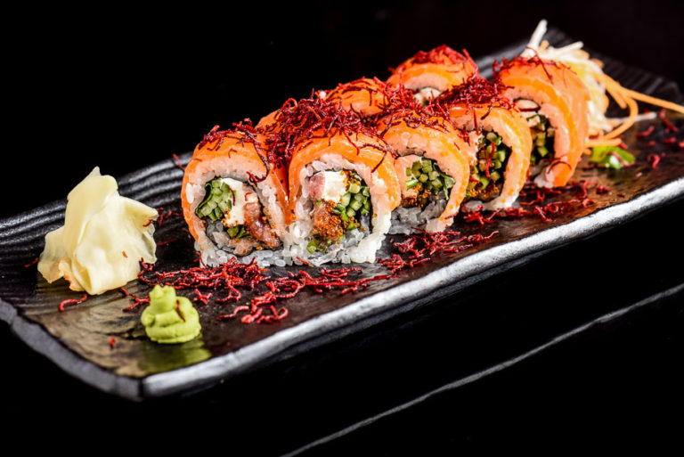

STR
MOBILE PROJECT
“JAPANIKA”
מגישים:
אבידור חזן
טל נחום

Slide 2


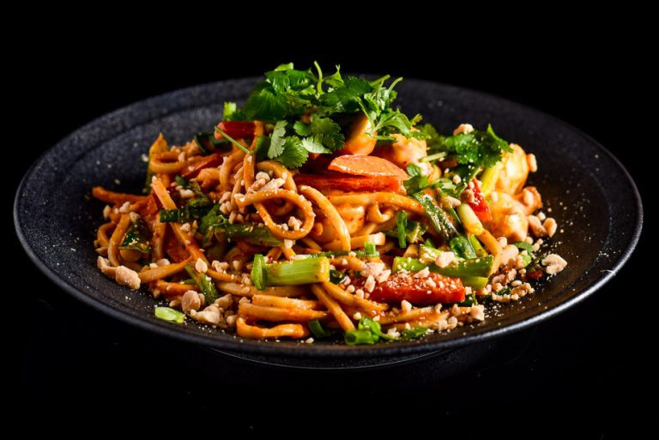
תוכן המצגת
אודות
מפת אפליקציה
תיאור הפרויקט
דירוגים וביקורות
בדיקות שבוצעו באפליקציה
בדיקות שלא בוצעו באפליקציה
תוצאות הבדיקה
השוואה לאפליקציות אחרות
קריטריון יציאה
מסקנות והמלצות

Slide 3
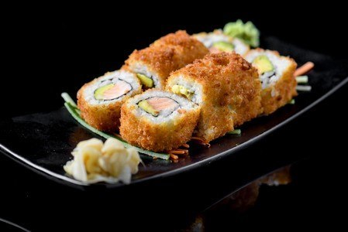
אודות
ג'פניקה היא רשת ישראלית למסעדות אסיאתיות
הרשת מונה כ50 סניפים בישראל
הרשת הוקמה בשנת 2004 וכן הסניף הראשון נפתח בתל אביב ברחוב דיזנגוף פינת גורדון
בשנת 2016 הרשת פתחה סניף ראשון מחוץ לישראל, הסניף הראשון נפתח בבודפשט

Slide 4
מפת אפליקציה
דף ראשי
צור קשר
סניפים
היסטוריית רכישות
חנות ההטבות
מניפת ההטבות
פרופיל אישי
משלוחים/TA
משלוח עד הבית
איסוף עצמי
הזמנת שולחן במסעדה
מסך הבית
תפריט
משלוחים /TA
הזמנת מקום
מניפת ההטבות

Slide 5
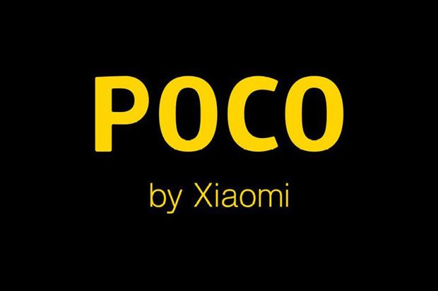

תיאור הפרויקט
תהליך הפרויקט
QA צוות
תהליך הפרויקט: ביצענו בדיקות לפי תסריט בדיקות שכתבנו ובנוסף ביצענו בדיקות בשיטת Exploratory testing
האפליקציה נבדקה בפלטפורמת Mobile
ניהול ודיווח באגים בוצעו באתר Zoho bug tracker
מנה 3 בודקים, מתוכם ראש צוות, בודק ידני ותיק ובודק ג'וניור בעל נסיון של חצי שנה
מערכות ההפעלה
לוח זמנים
Pocophone F1
Android version 10
Samsung Galaxy S22 Ultra
Android version 12
הפרויקט התבצע ב3 סבבים שארכו כחודשיים

Slide 6
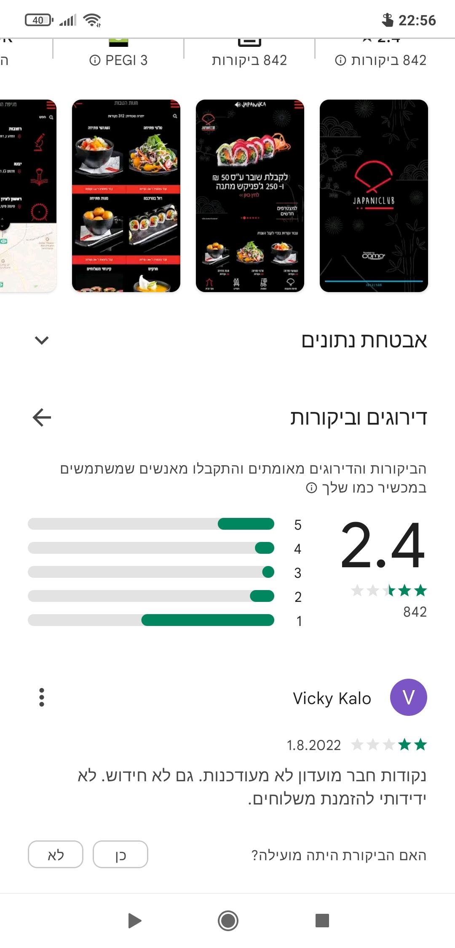
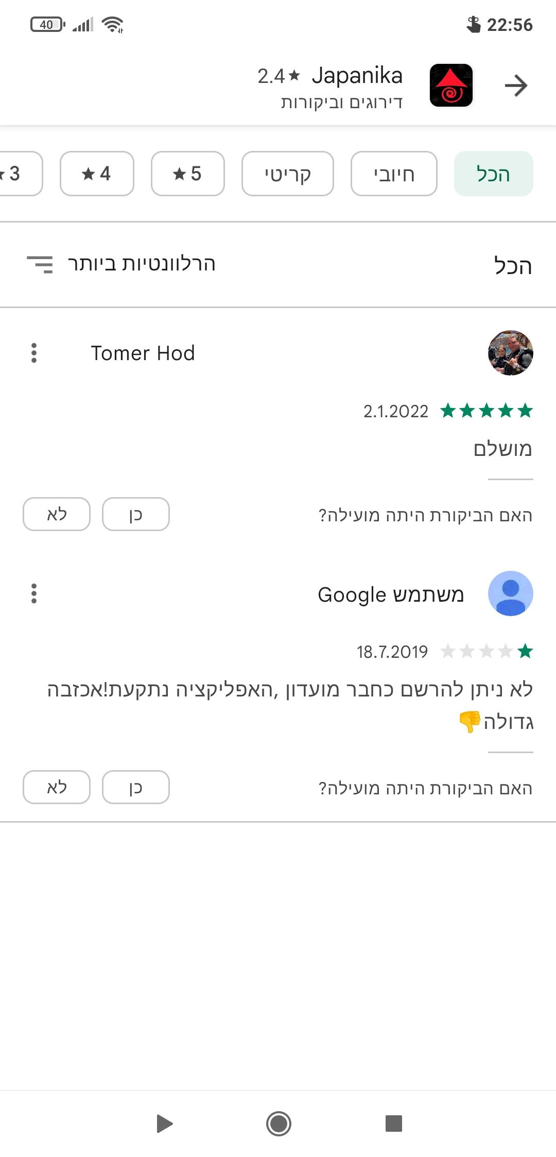
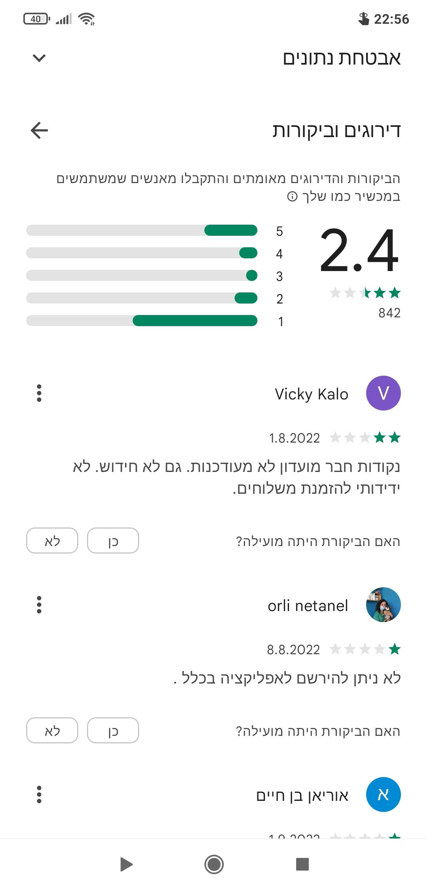
דירוגים וביקורות

Slide 7
בדיקות שבוצעו באפליקציה
Functionality
בדיקה שהקישורים מובילים לדפים הרצויים ללא לינקים שבורים
Usability/UX
בדיקה שהאתר ידידותי למשתמש ונוח לתפעול ומכיל הודעות ברורות
GUI
גודל הטקסט,יישור, האם הטקסט קריא,פונט וכו'
Interruption
בדיקה שהפונקציות של הטלפון פועלות בזמן שימוש באפליקציה ללא הפרעה
Compatibility
בדיקה במערכות ההפעלה
Android
Accessibility
בדיקה שהאתר מונגש לאנשים בעלי מוגבלויות
Interface
בדיקה שהמערכת מתממשקת עם מערכת ש.ב.א בצורה תקינה
BVA
בדיקת ערכי גבול בשדות כגון כמות פריטים להזמנה
Device interface
בדיקה המתבצעת התממשקות למכשיר עצמו לחצנים, מקלדת וכו'
Security
בדיקת רישום והזדהות במערכת
Performance
בדיקת זמני תגובה לפעולות הפונקציונליות באפליקציה

Slide 8
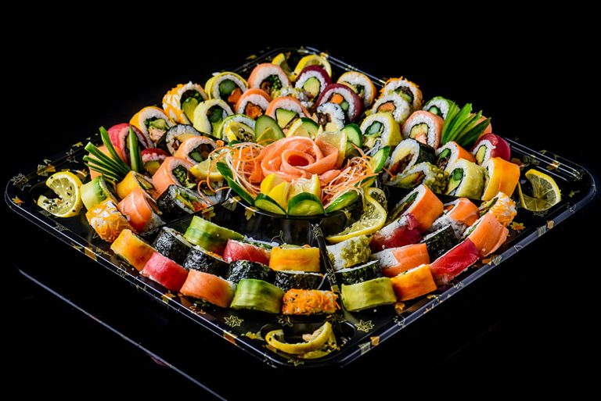
בדיקות שלא בוצעו באפליקציה
Load
בוצע על ידי הלקוח
Survival & Recovery
בוצע על ידי הלקוח
Unit
Integration

Slide 9
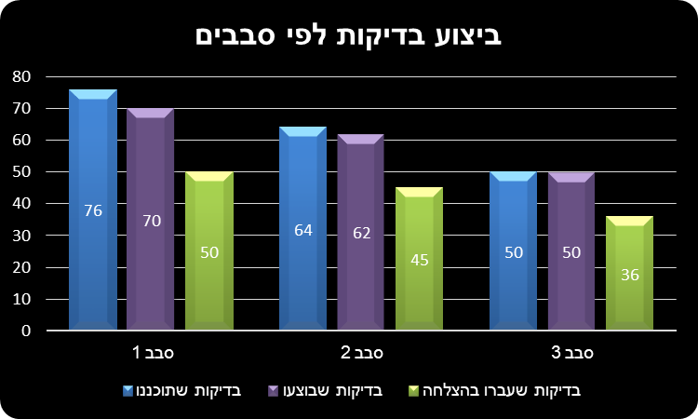
תוצאות הבדיקה

Slide 10
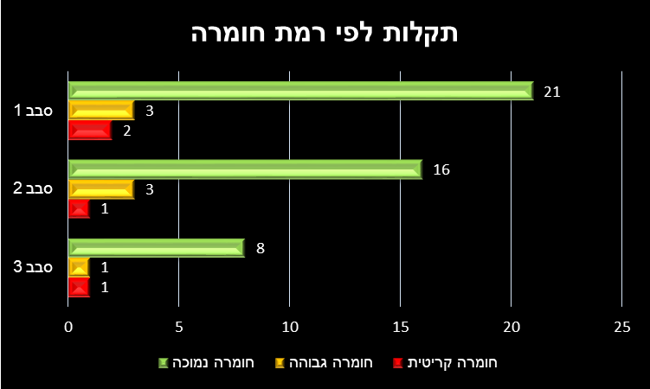
תוצאות הבדיקה

Slide 11
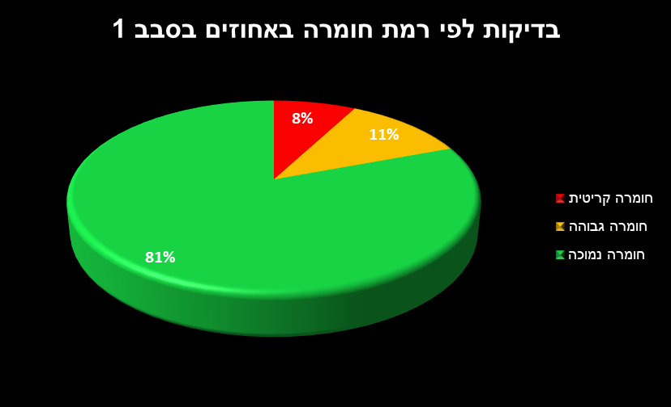
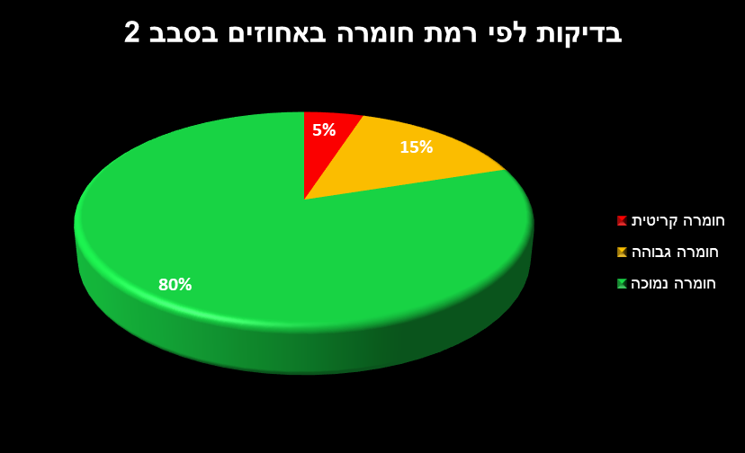
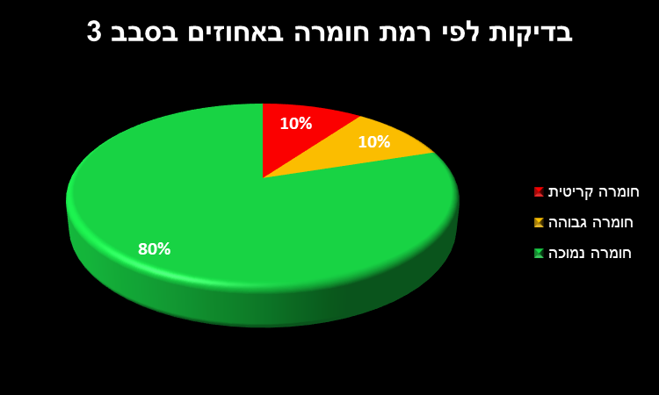
תוצאות הבדיקה

Slide 12
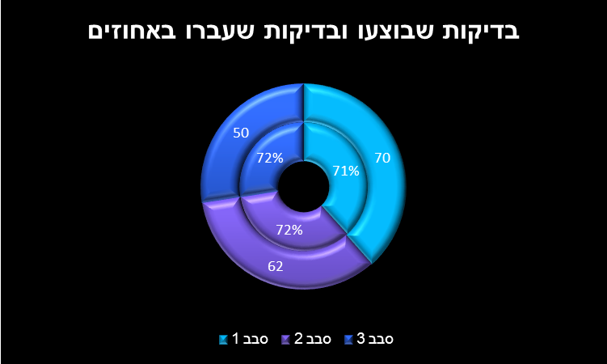
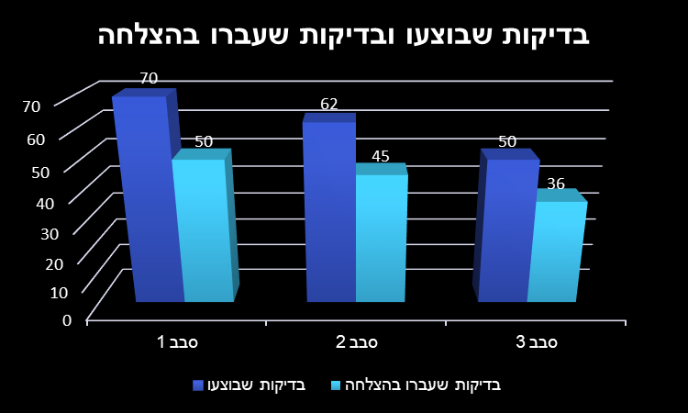
תוצאות הבדיקה

Slide 13
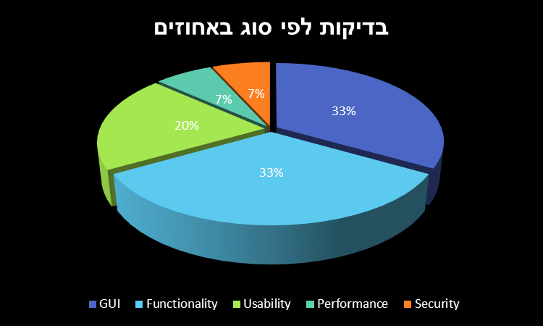
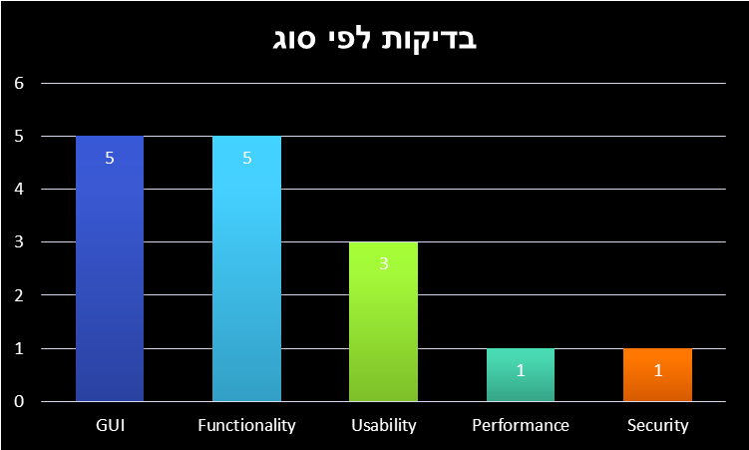
תוצאות הבדיקה

Slide 14
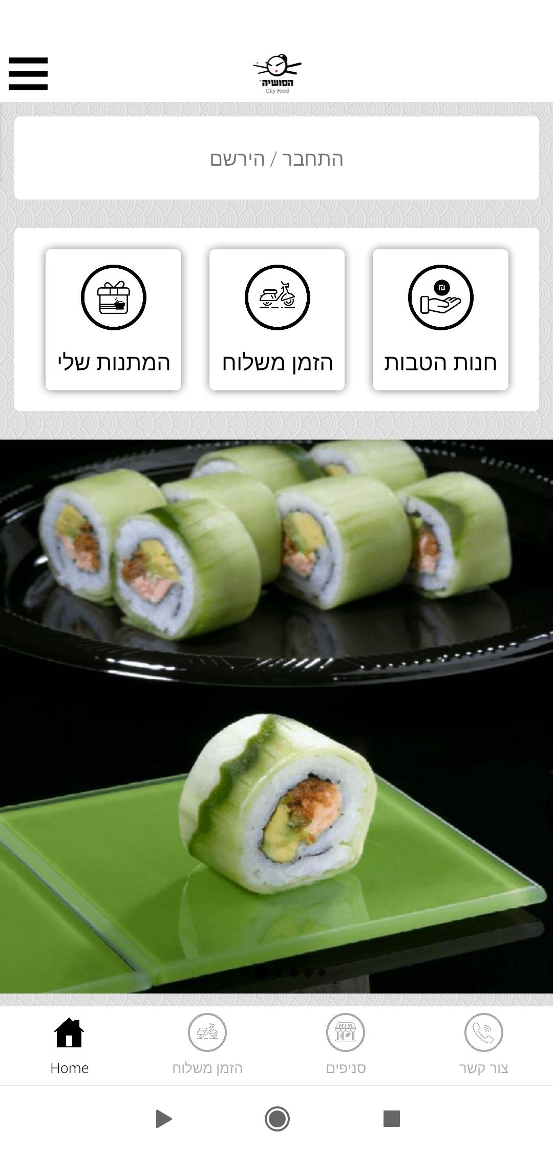
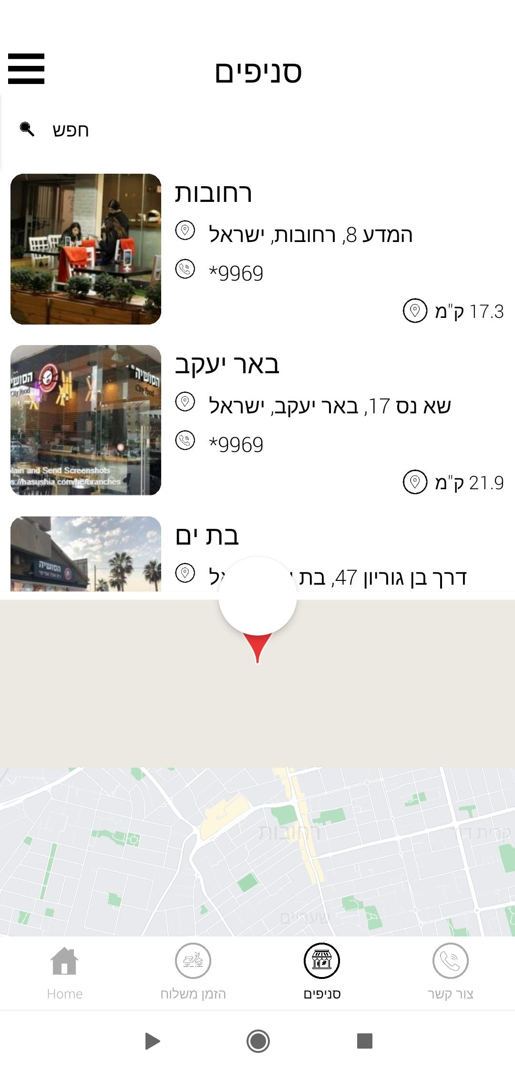
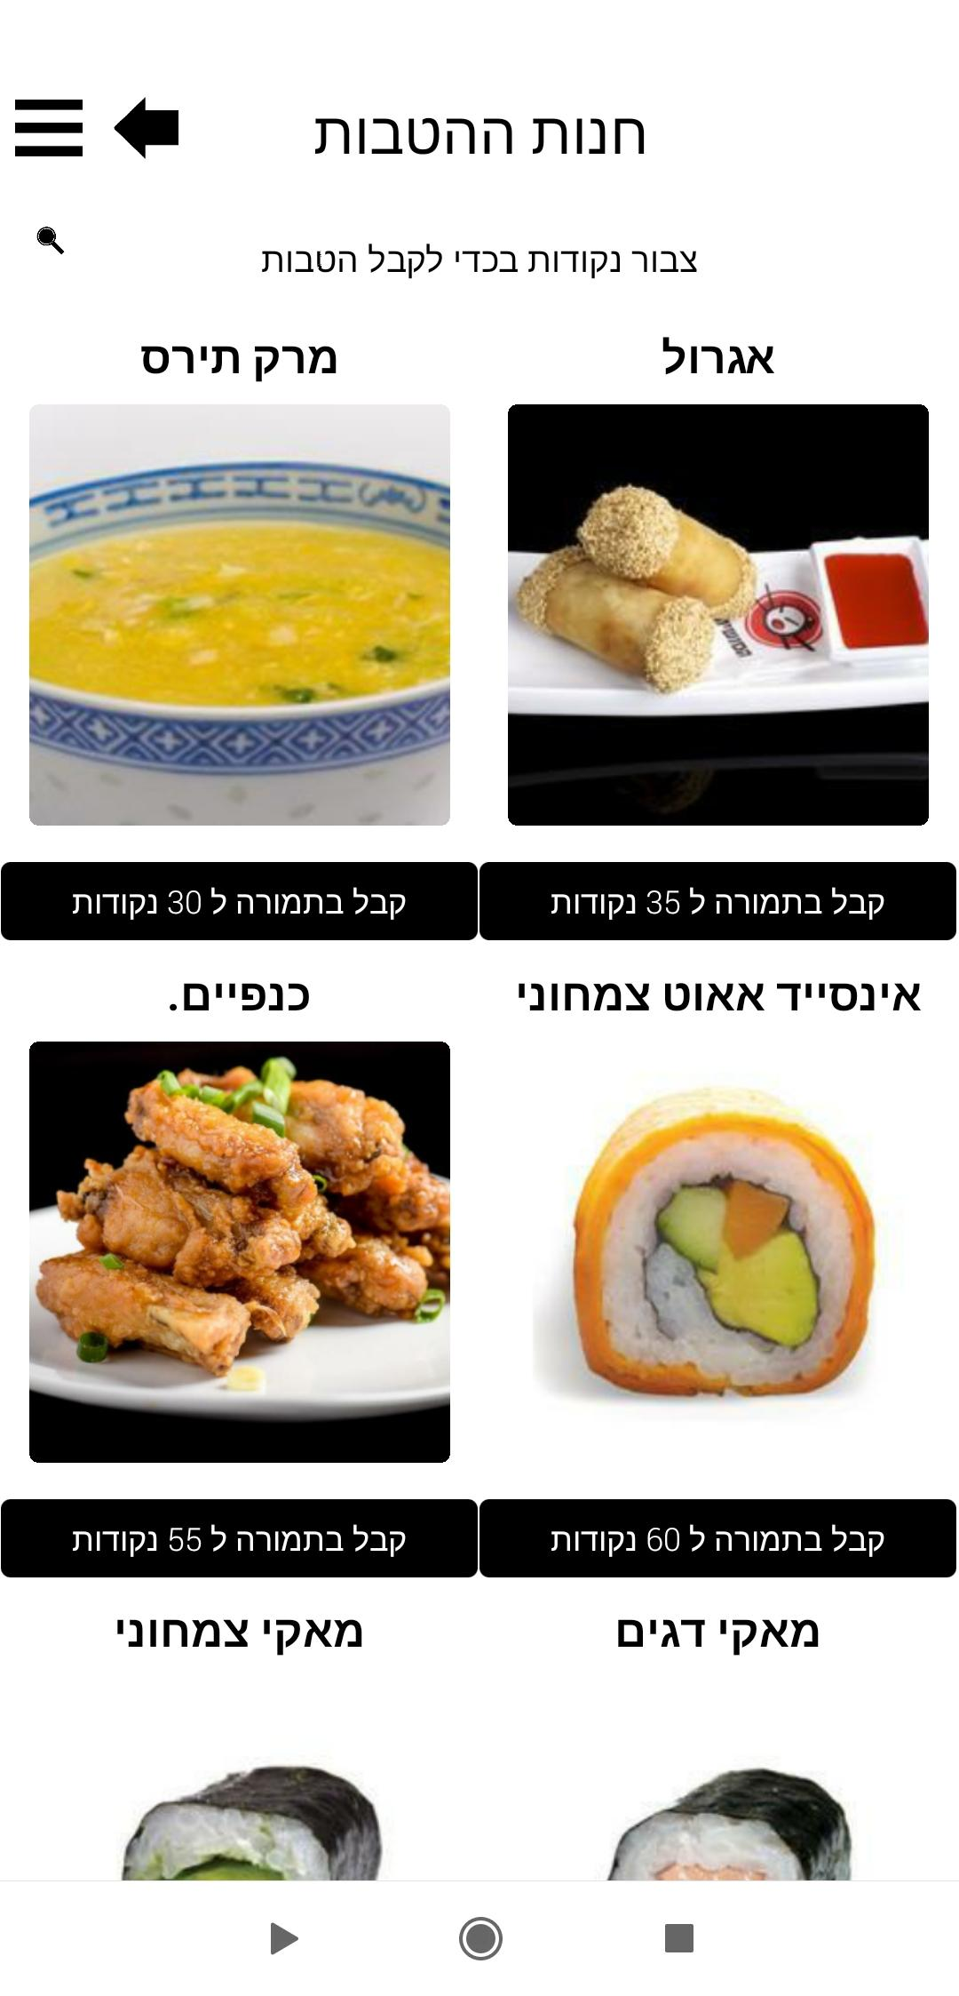
השוואות לאפליקציה אחרת
עמוד הבית של האפליקציה אינו ריק ביחס למוצר שבדקנו
עמוד הסניפים מפורט יותר
הטבות שניתן לקנות בעזרת נקודות

Slide 15


קריטריון יציאה
מספר תקלות בפועל
בסבב השלישי
מספר תקלות לקריטריון יציאה
חומרה נמוכה
8
15
חומרה נמוכה
חומרה גבוהה
1
1
חומרה גבוהה
חומרה קריטית
1
0
חומרה קריטית

Slide 16
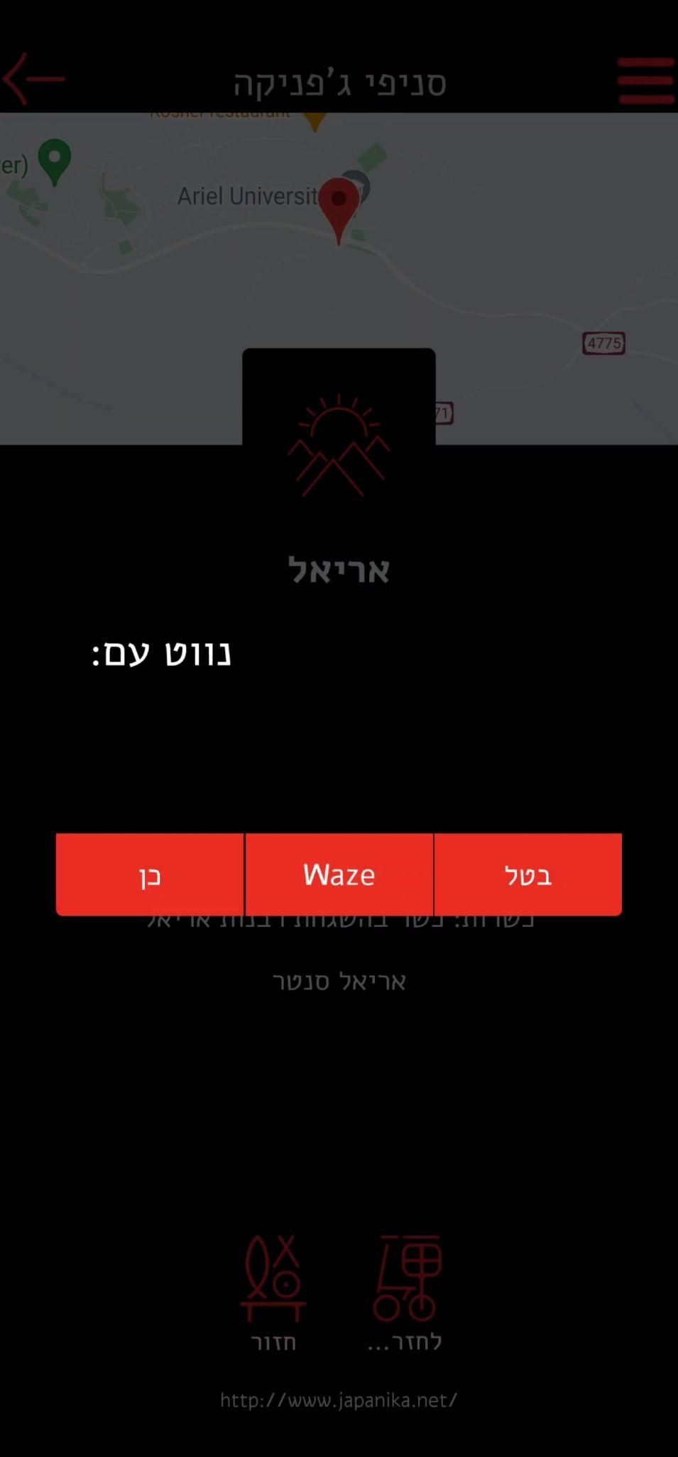
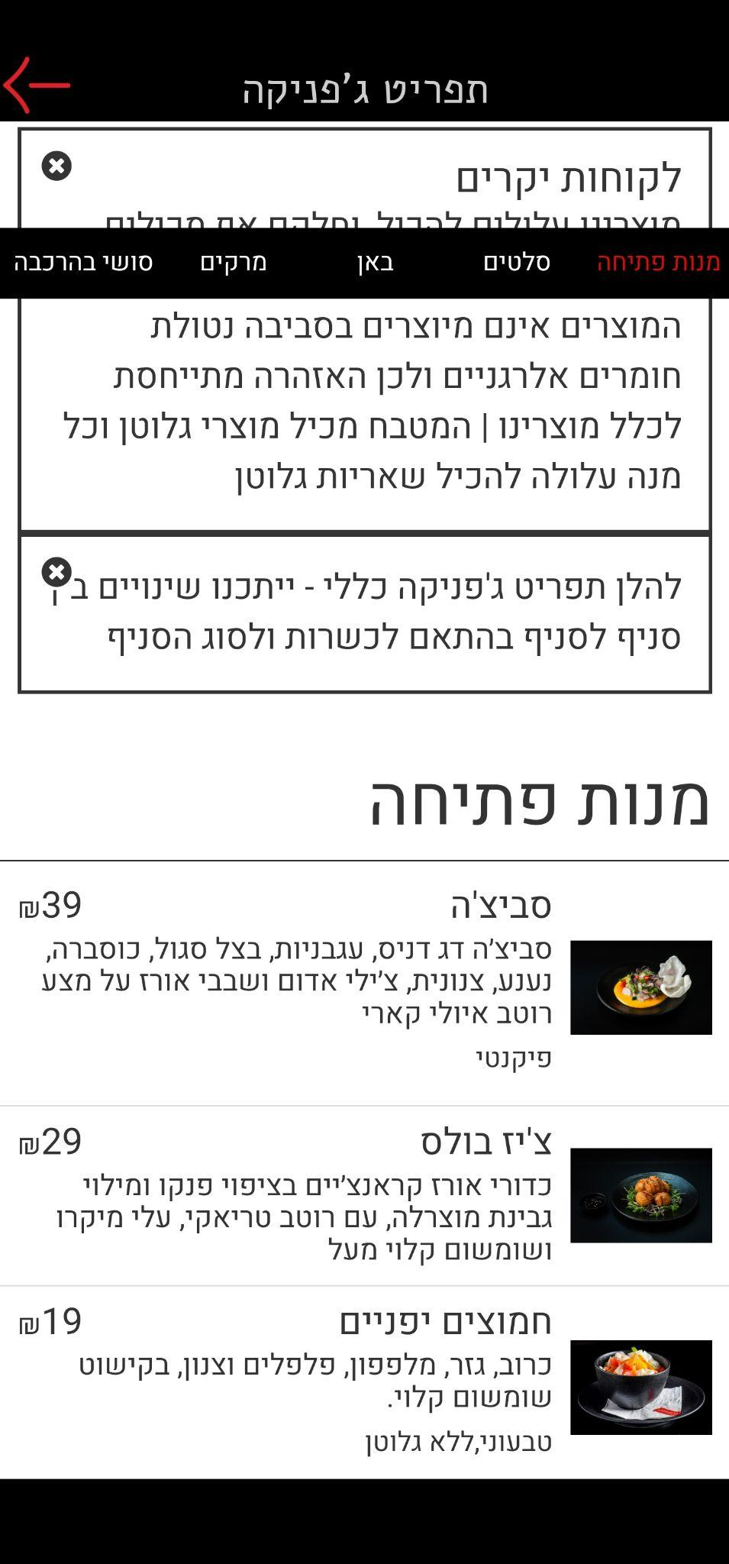
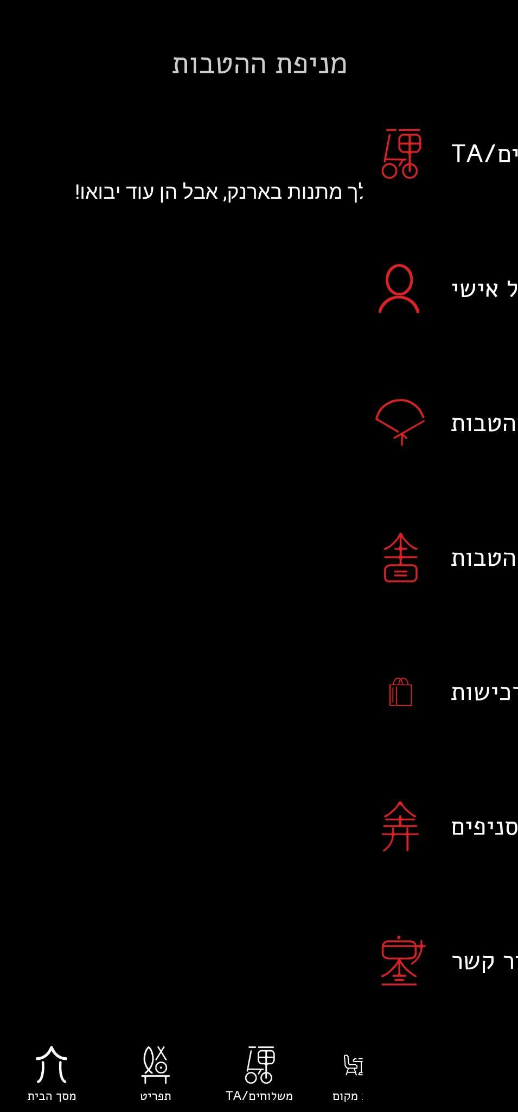
דוגמאות לבאגים שמצאנו
UI/UX
GUI
Functionality

Slide 17
מסקנות
מסקנות מהפרויקט:
למרות שהצוות היה בנוי מ3 בודקים כולל ראש צוות הצלחנו לעמוד בצורה טובה בכמות הגדולה של הבדיקות שתוכננו
מסקנות לגבי המוצר:
מומלץ לא להעלות את המוצר לאוויר בגלל התקלה הקריטית שלא נפתרה עדיין
ואנו מבקשים עוד זמן לעבוד ולשפר את המוצר במהירות האפשרית

Slide 18
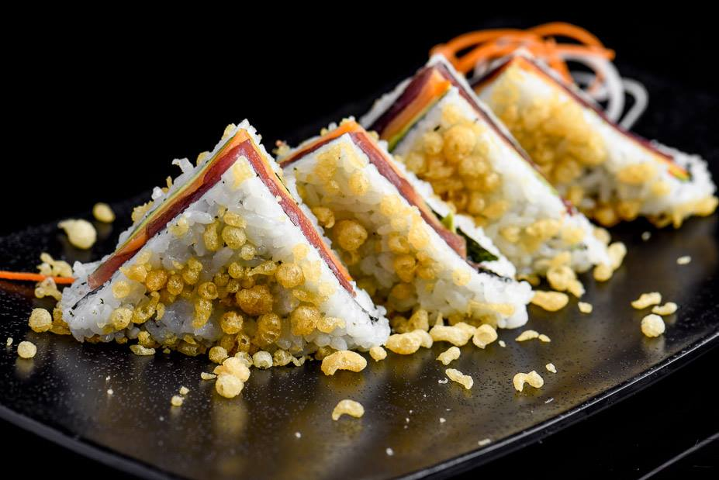
שינויים ושיפורים
שינוי טוטאלי של מסך הבית של האפליקציה
אפשרות רישום ללא קוד ממוקד JAPANIKA
הוספת ערכים תזונתיים לכל מנה
הוספת אפשרות למעקב משלוחים
הוספת שפות חוץ מעברית
הוספת אפשרויות תשלום מוכרות כמו BIT
הוספת אפשרויות נגישות
הוספת אפשרות לשירות לקוחות ב - WhatsApp

Slide 19
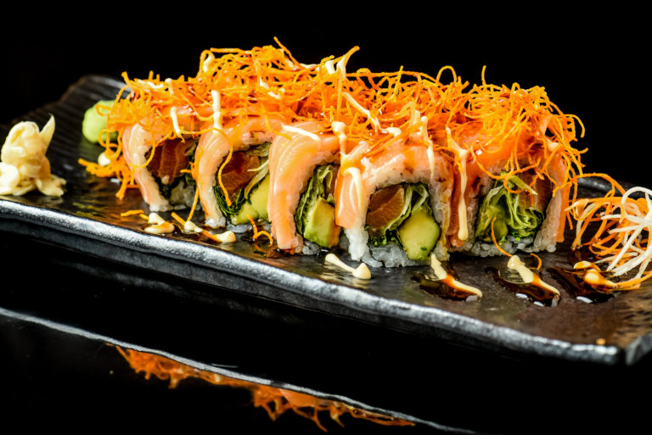
תודה על ההקשבה שאלות?

